Slide 1
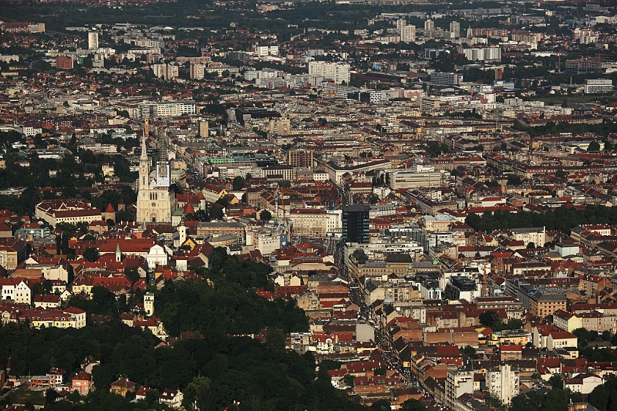
Muzej grada Zagreba

Slide 2
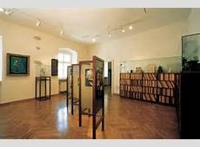
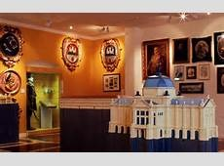
Opći podatci
opći kulturno-povijesni gradski muzej
bavi se prikupljanjem i obradom predmeta iz gradske prošlosti.
radi na sustavnom: -sabiranju
-čuvanju
-restauriranju
-konzerviranju
-prezentaciji te trajnoj zaštiti muzejske građe

Slide 3
Povijest
osnovan je odlukom Gradskog poglavarstva 1907. godine
osnovala ga je Družba "Braća hrvatskoga zmaja"

Slide 4
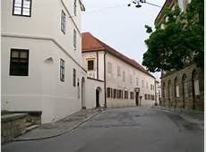
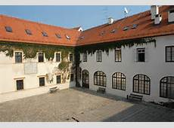
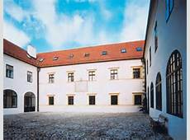
Smještaj
spomenički kompleks bivšeg samostana Klarisa iz 1650. godine
na zagrebačkom Gornjem gradu
u Opatičkoj ulici br. 20

Slide 5
Sastav
više od 4.500 izloženih predmeta na 2.223 m²
vrlo bogat fond vrijedan za proučavanje zavičajne i lokalne prošlosti
pet memorijalnih zbirki
dvadeset zbirki predmeta
šest dokumentacijskih fondova

Slide 6
POSEBNO SE ISTIČU SLJEDEĆE ZBIRKE
pretpovijesna arheološka zbirka
srednjevjekovna arheološka zbirka
zbirka cehalija
zbirka planova
regulacija grada Zagreba
arhivalije

Slide 7
Usluge
pružanje stručne pomoći iz područja djelatnosti muzeja
održavanje predavanja
stručno vodstvo
informiranja vezano uz aktivnosti muzeja
organiziranje izložbi
objavljivanje stručnih publikacija

Slide 8
KRAJ

